Slide 1

aruku&団体参加マニュアル 目次
◆ aruku&のインストールと会員登録 | … | 2P～3P
◆ 団体専用機能の設定 （団体会員認証） | … | 4P
◆ aruku&スタート画面、アプリ機能例 | … | 5P
◆ 【Androidのみ】インストール時の歩数計測設定 | … | 6P
◆ 団体ランキングの確認方法 | … | 7P
◆ その他の確認
・手動で「団体コード」を入力し、団体に参加する | … | 8P
・引き継ぎ用メールアドレスを登録する | … | 8P
・自分の参加団体/所属グループの確認方法 | … | 9P
・イベント参加時のチェック項目 | … | 9P
・団体参加時に認証エラーが発生する場合 | … | 10P
◆ よくある質問 | … | 11P
次のページからの説明を読んで、団体に参加するクト！
1ページ

Slide 2



aruku&のインストールと会員登録
  QRコードを読み取る。
※「QRコード」は株式会社デンソーウェーブ様の登録商標です。
［団体名］ 専用QRコード
団体コード 「［団体コード］ 」 が入力された状態で
アプリをインストール・起動することができます。
※ QRコードが読み取れない場合は、ブラウザのJavaScript設定をONにしてください。
◆ aruku&をはじめてご利用される方
QRコードを読み取ると、aruku&のインストール画面に遷移します。
インストール後、3Pの へお進みください。
※ 対応端末については下記をご確認ください。
aruku&公式サイト
aruku&ヘルプページ
https://www.arukuto.jp/
https://help.arukuto.jp/
◆ aruku&を既にインストール済みの方
QRコードを読み取り、4Pの 〜 をご確認ください。
※ 上記の画面へ遷移しない場合は、 8ページの「手動で団体コードを入力する」を
ご確認ください。
次のページから説明画面に
沿って会員登録するクト！

Slide 3

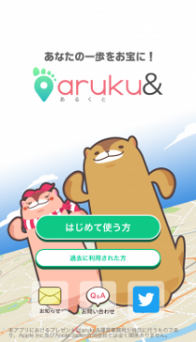
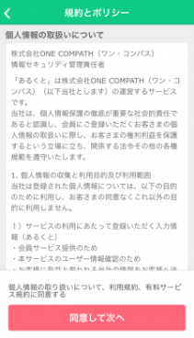

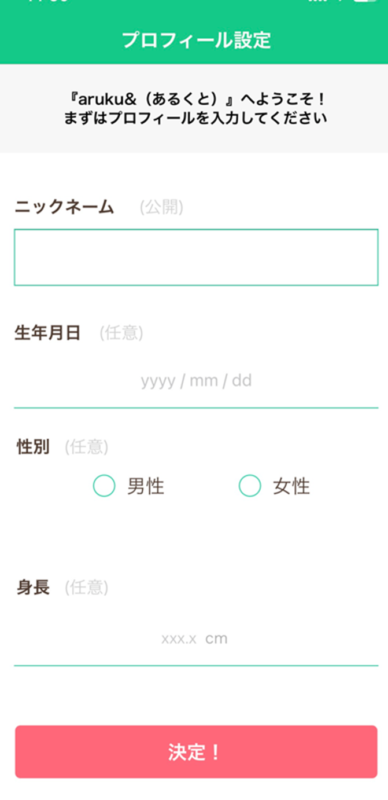
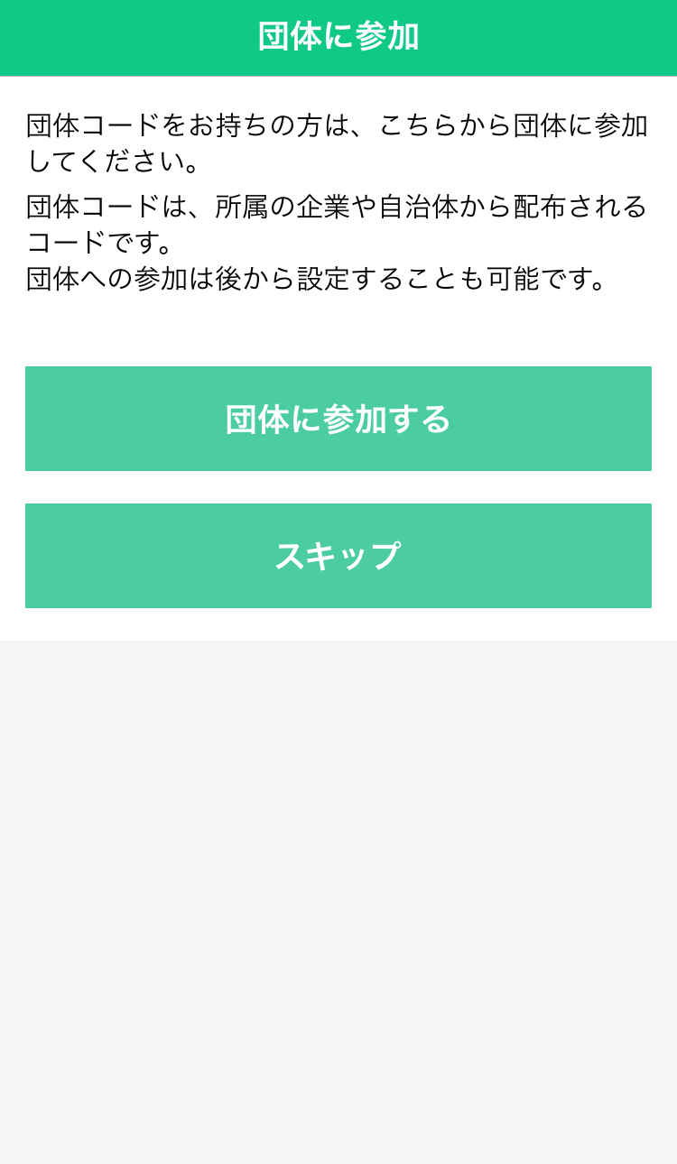
aruku&のインストールと会員登録
アプリを起動し、
【はじめて使う方】を
押す。
個人情報取り扱いについて確認/同意のうえ 【同意して次へ】を押す。
これで会員登録は
完了クト！
プロフィールを登録する。
団体コードがある場合は入力し、 無い場合は 【スキップ】を押す。
※ニックネームのみ
アプリ内で公開されます。
※団体QRコードを読み込んで登録された方は、自動で画面遷移いたします。

Slide 4
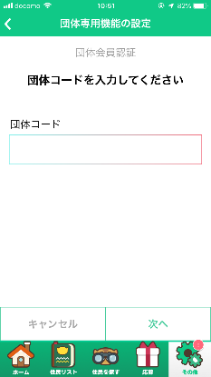
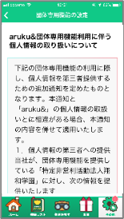
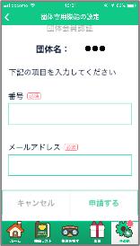
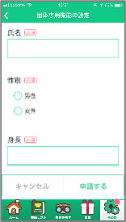
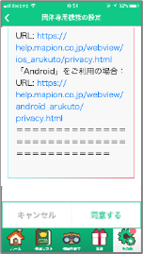
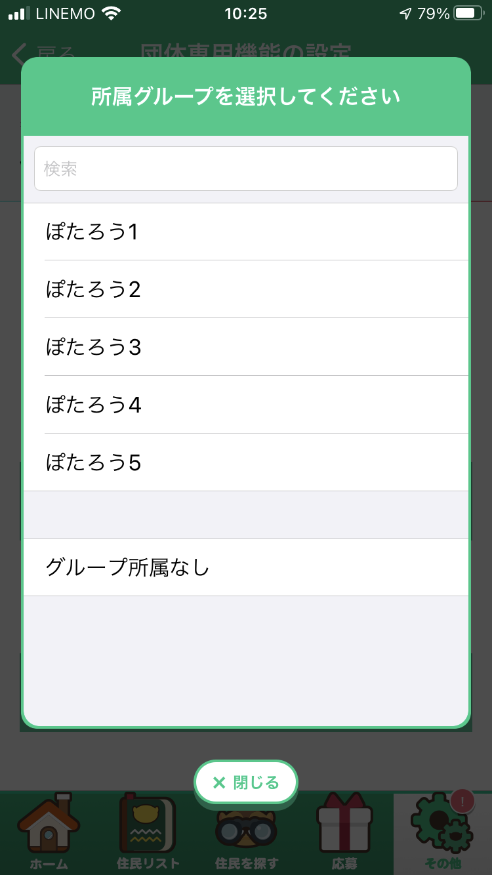
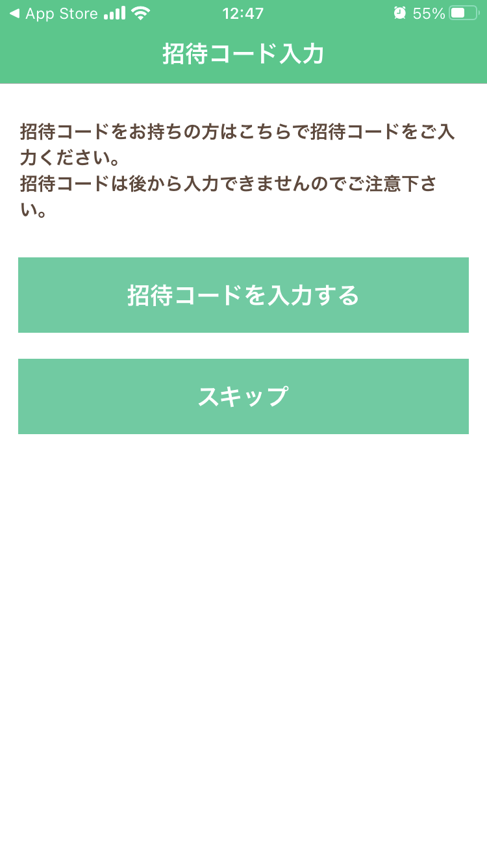
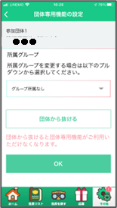
団体専用機能の設定 （団体会員認証）
［団体コード］
※入力されていない場合は
手入力してください。
各項目に必要情報を入力し【申請する】を押す。
団体コードが入力され
ていることを確認し、【次へ】を押す。
団体参加に伴う情報提供について確認/同意のうえ 【同意する】を 押す。
※「●●は既に利用されて います」 のエラーが出て しまう場合は、10Pを ご確認ください。
これで団体に
参加できたクト！
紹介コードがある場合は入力し、 無い場合は 【スキップ】を押す。
グループがある場合は選択し、【OK】を押す。
※団体コードではありません。※aruku&をインストール済みの方は表示されません。
※後から変更/確認できます。

Slide 5
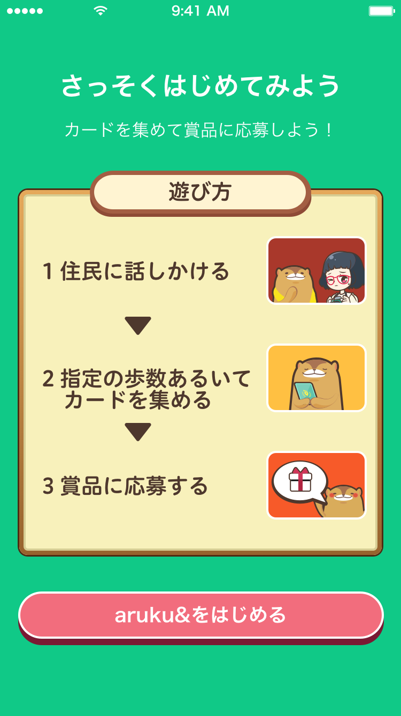
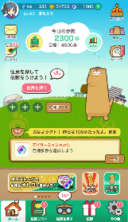
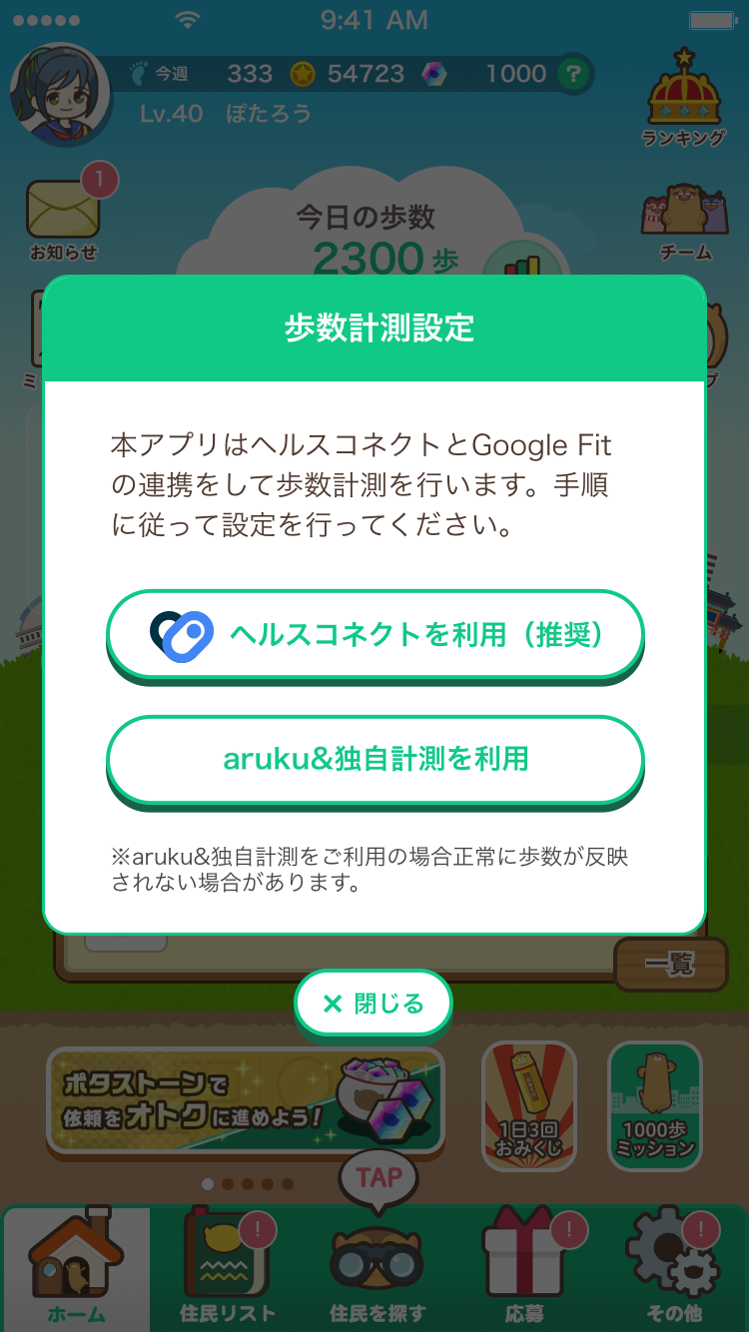
aruku&の使い方を確認して、スタート！
Androidのみ
Android端末をご利用のお客様のみ、「歩数計測設定画面」が表示されます。
【aruku&をはじめる】ボタンを押して、アプリ利用スタート!
◆ウォーキングアプリ「aruku&（あるくと）」の機能例
機能1
きろく
毎日の歩数、体重の管理ができます。 ※体重は任意入力
機能2
ランキング機能
歩数やウォーキングポイントによるランキングが確認できます。
機能3
ミッション機能
様々なミッションをクリアすると応募カードが獲得でき、
賞品に応募できます。
機能4
依頼機能
住民(キャラクター)からの依頼を達成すると、
抽選で様々な特典がもらえます。

Slide 6
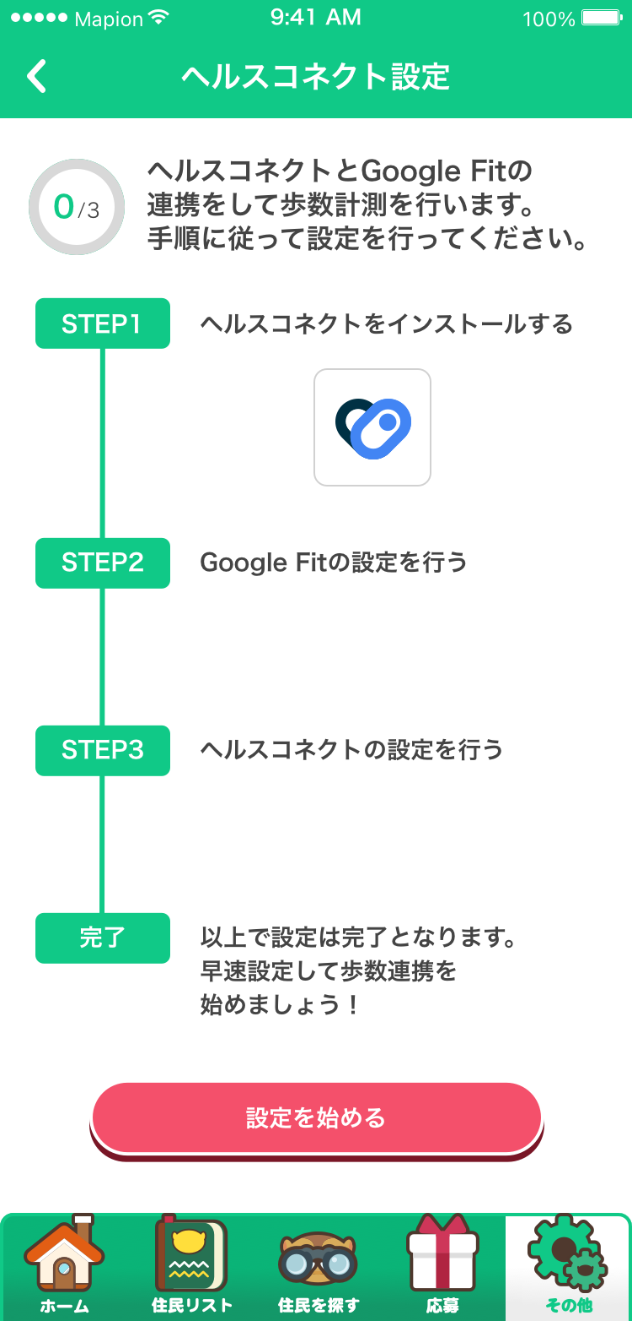
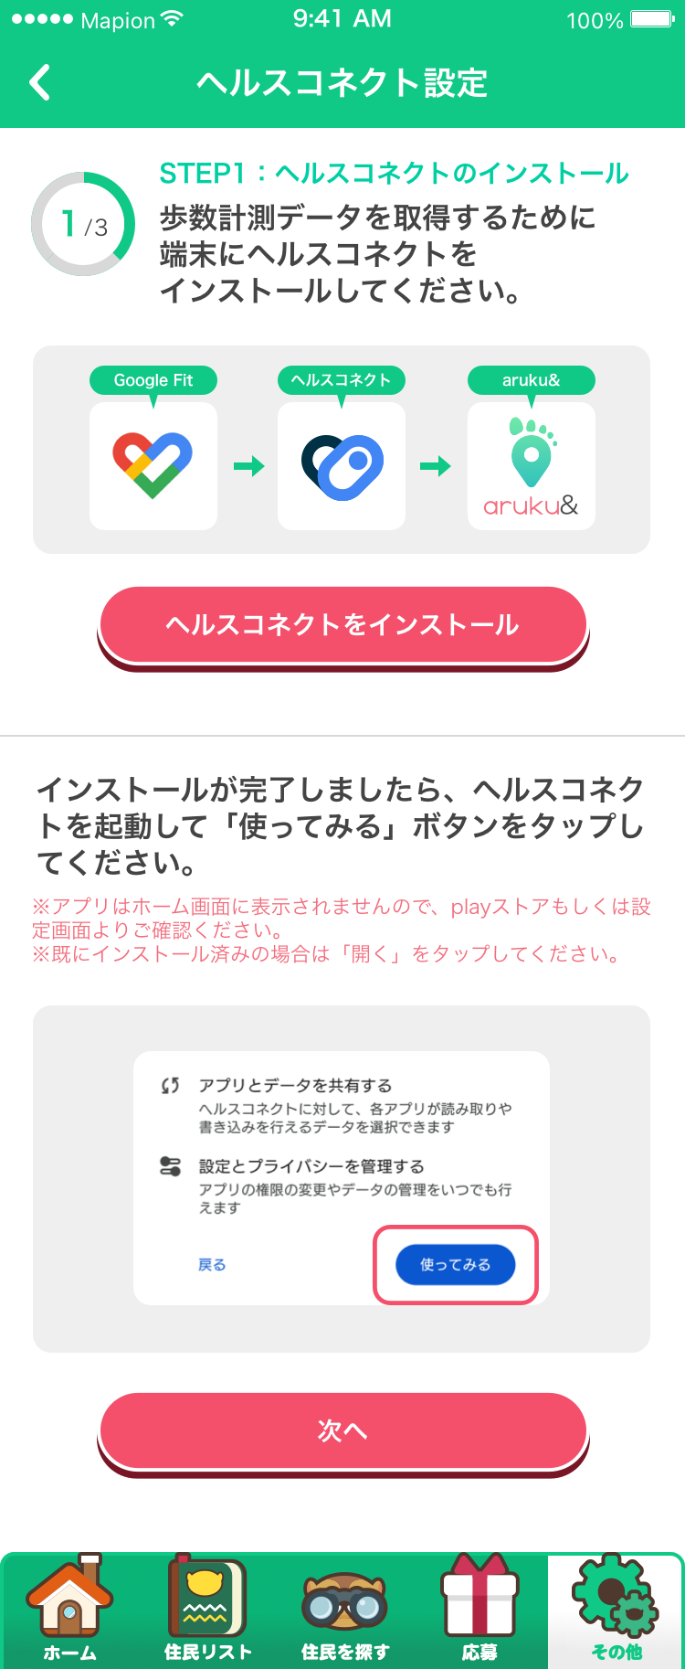
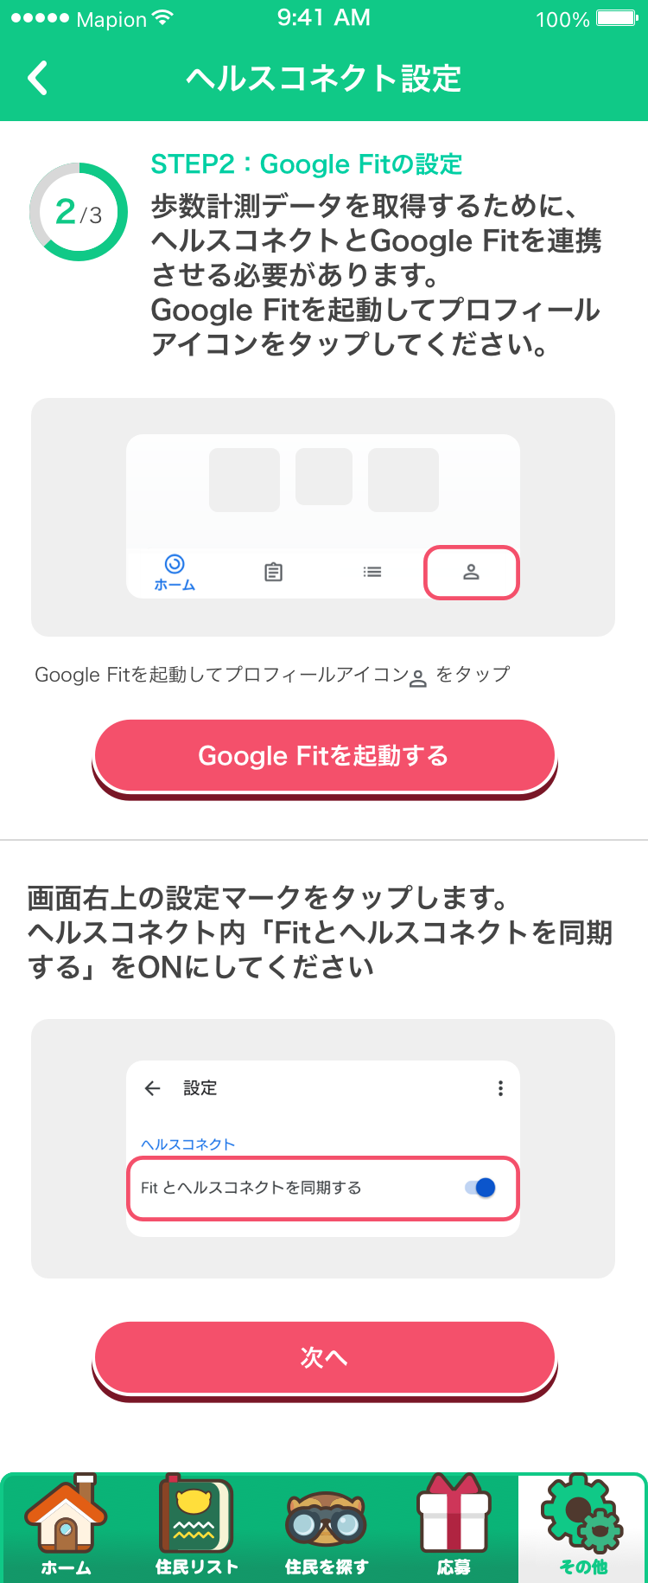
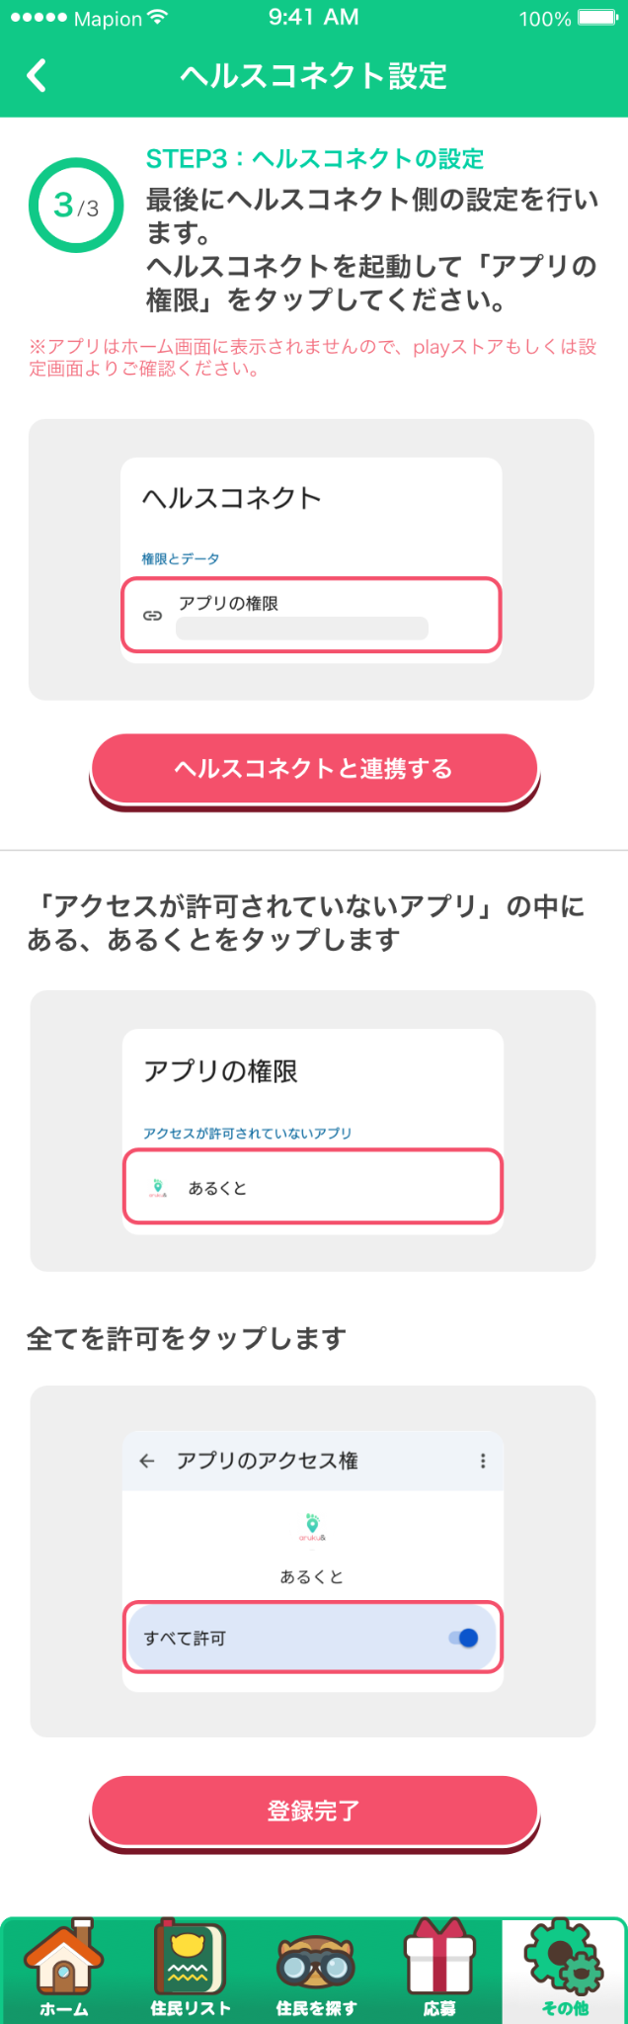
【Androidのみ】インストール時の歩数計測設定
※ 歩数の計測方法は初回設定後も変更可能です。詳細は こちら をご確認ください。
◆ヘルスコネクト計測の設定方法（推奨）
設定手順
① 「ヘルスコネクトを利用（推奨）
をタップ
②ヘルスコネクトをインストール、
起動して「使ってみる」をタップ
③Google Fitを起動し、プロフィ
ールアイコンをタップ
④「Fitとヘルスコネクトを同期する
」をタップ
⑤ヘルスコネクトを再度起動し、
「アプリの権限」からあるくとを
選択し、「すべて許可」をタップ
⑥設定完了です

Slide 7
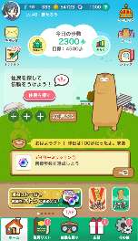
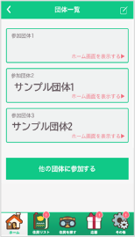
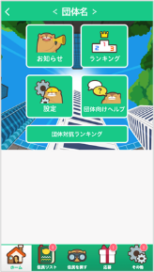
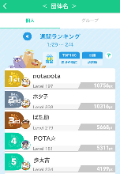
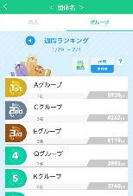


団体ランキングの確認方法
［団体名］
ホーム画面の
【団体向け】 を押す
【［団体名］】を押す
【ランキング】を押す
団体内の個人ランキング・グループランキングが
表示されます。
※歩数がカウントされたユーザー/グループのみ表示されます。
※グループが設定されていない場合、グループランキングは
表示されません。
団体内ランキングは、
月曜日～日曜日の
『週間ランキング』 が
表示されるクト。
もし団体内でイベントが
開催されたときは、自動的に
『イベントランキング』 に
切り替わるクト！

Slide 8
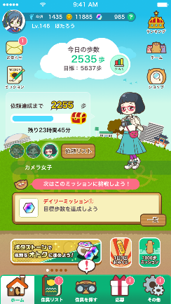
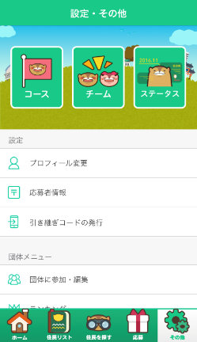
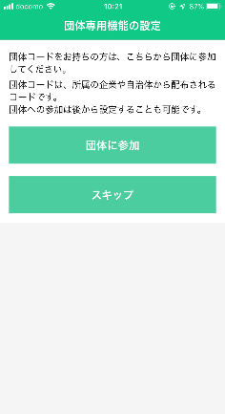
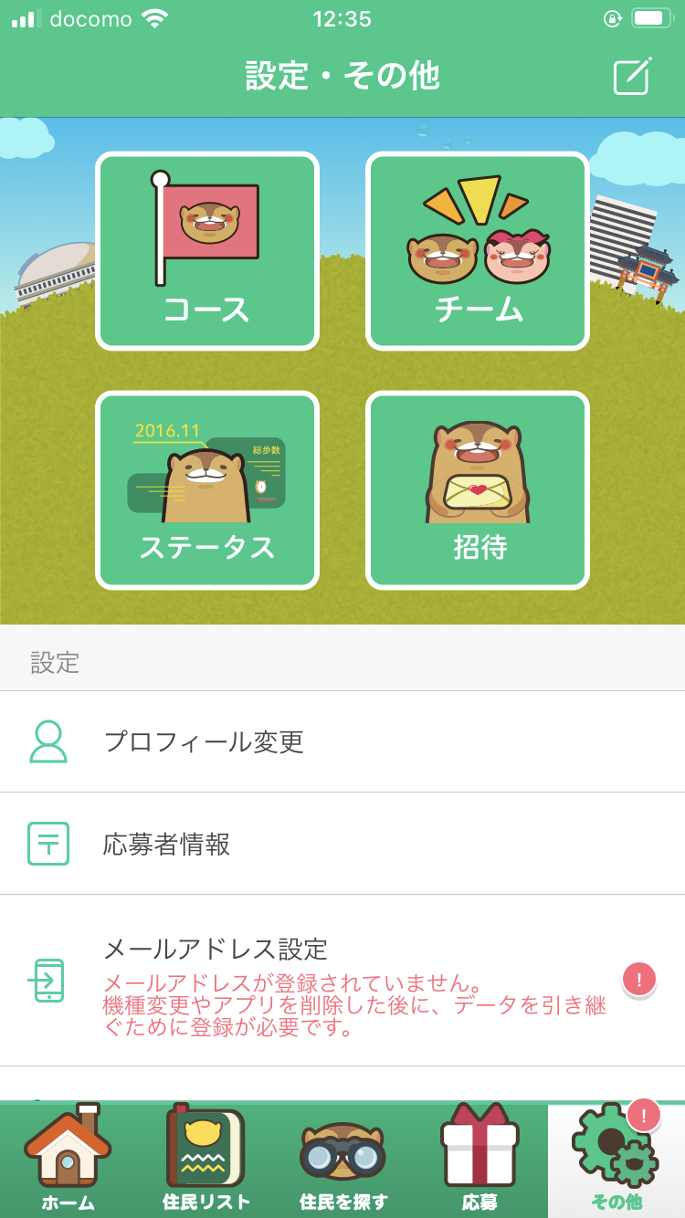
インストール後のその他操作手順
◆手動で「団体コード」を入力し、団体に参加する
① 「その他」の中にある
「団体に参加・編集」 を押す
②「団体に参加」を押し、
3Pの へ進んでください。
◆引き継ぎ用メールアドレスを登録する
引き継ぎ用メールアドレスを登録しておくことで、機種変更をした際やアプリを削除してしまった場合でも現在のアカウント情報を引き継ぐことができます。
登録方法の詳細は下記のページを
ご確認ください。
引き継ぎ用メールアドレスの登録方法
https://help.arukuto.jp/webview/arukuto_help/qa/inheritancecode.html

Slide 9
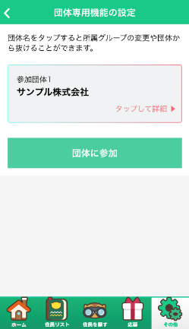
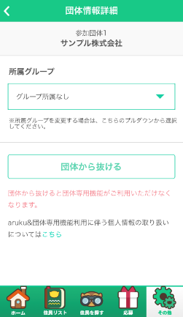
インストール後のその他操作手順
◆イベント参加前のチェック項目
✓
対象団体には参加できていますか？
→ 団体へ参加した日からの歩数がイベントランキングへ反映されます。
以下の 『自分の参加団体/所属グループを確認する』 の手順をご覧のうえ、
ご自身の参加団体を改めてご確認ください。
※なお、イベント終盤の歩数は最終日の翌日12時までにアプリを起動して反映させてください。（ただし、期間中の歩数反映後でも、上記の日時以前に団体から抜けてしまった場合は、イベントランキングの集計対象外です。ご注意ください。）
◆自分の参加団体/所属グループを確認する
①「その他」の中にある 「団体に参加・編集」を押す。
②所属している団体名が 表示されるので、 対象の団体名を押す。
③「設定」をタップし 自分の所属グループが表示されるので、 変更する場合はリストから 再選択する。
※ 団体を抜ける場合は、 ❸ の画面下方の『団体から抜ける』を押してください。

Slide 10
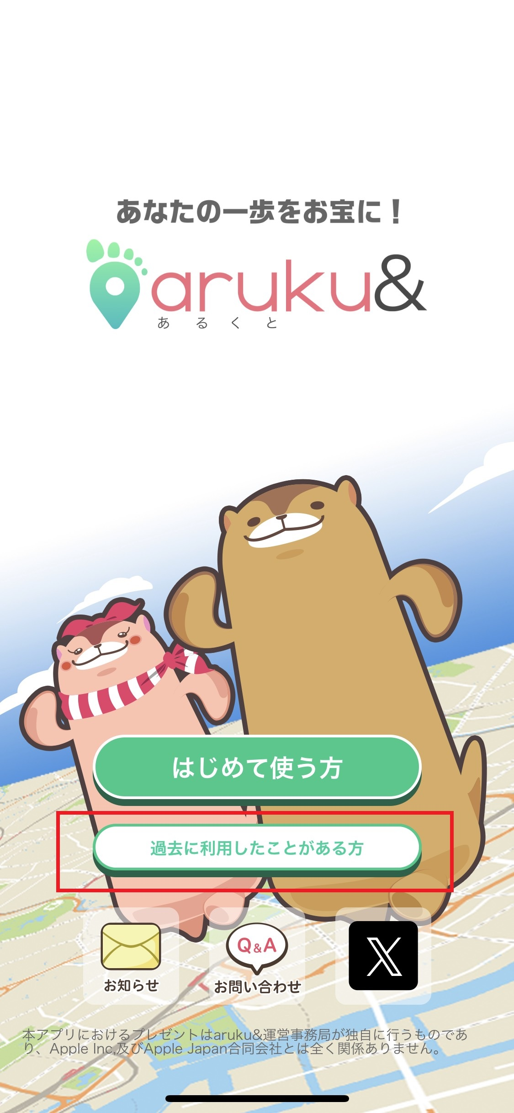
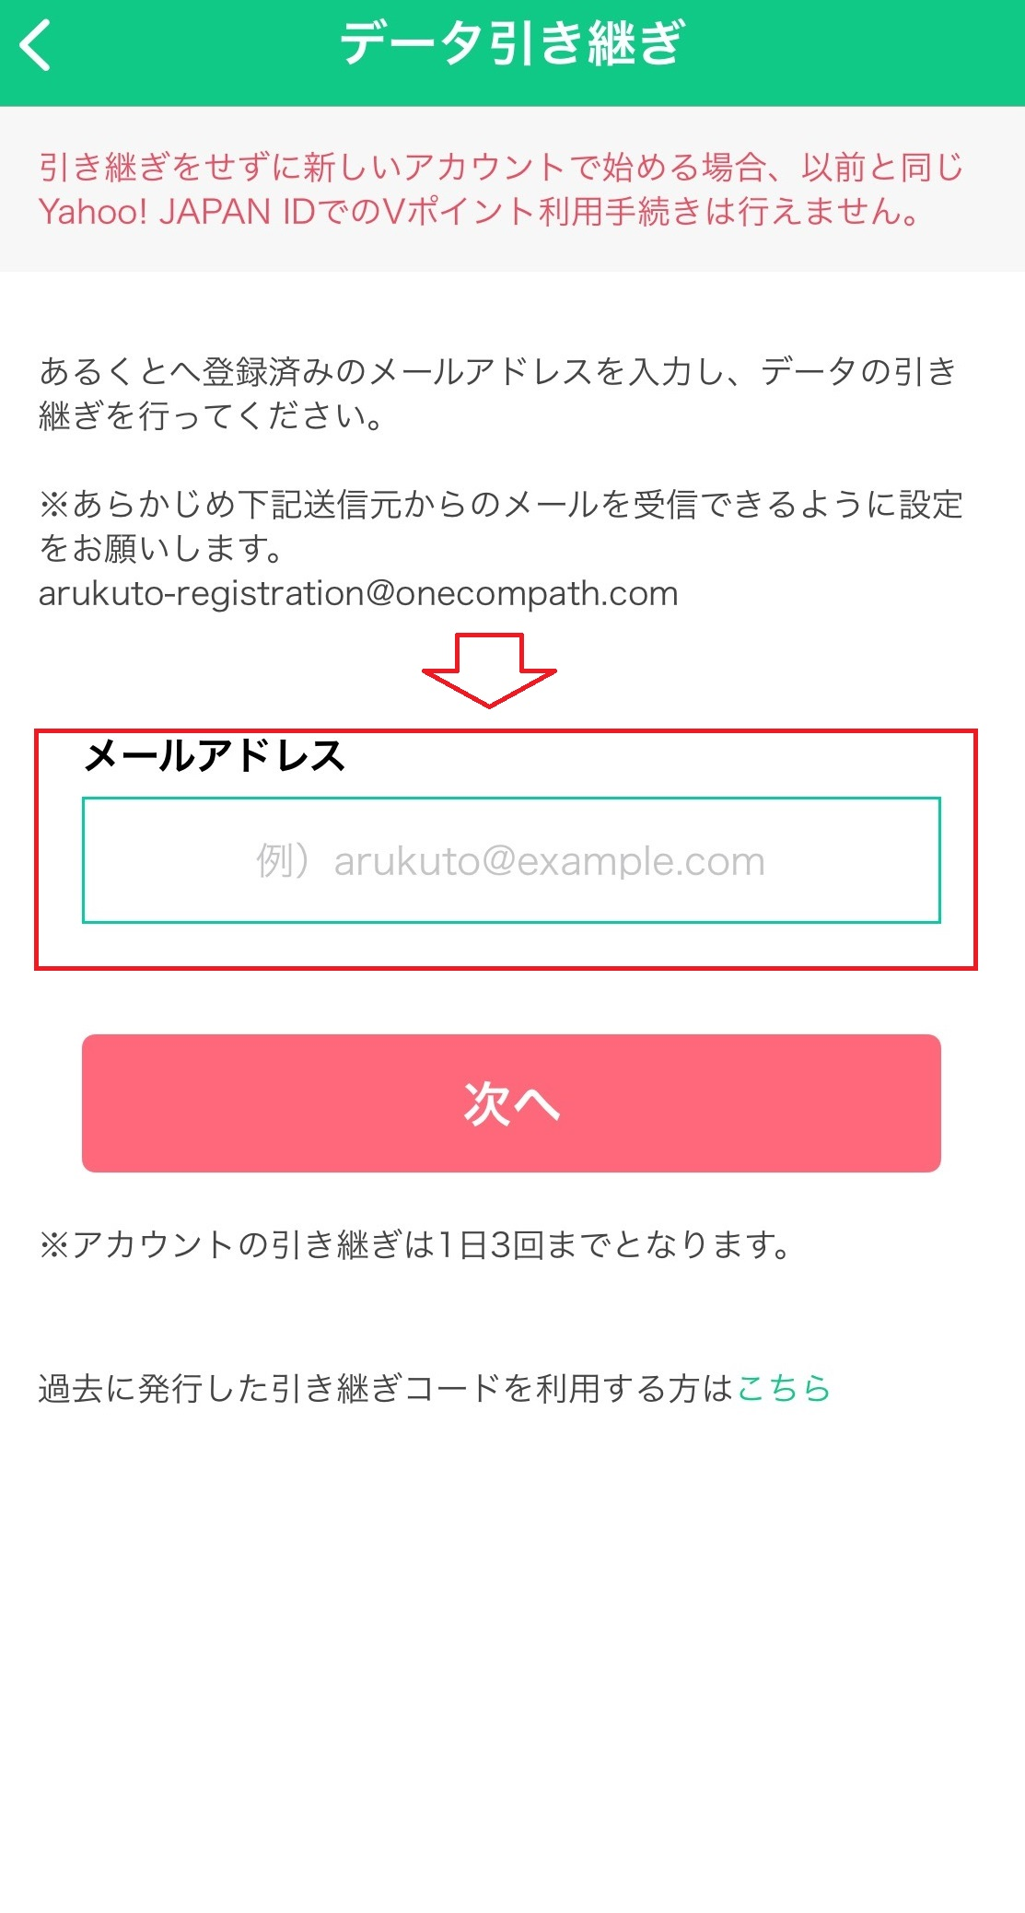
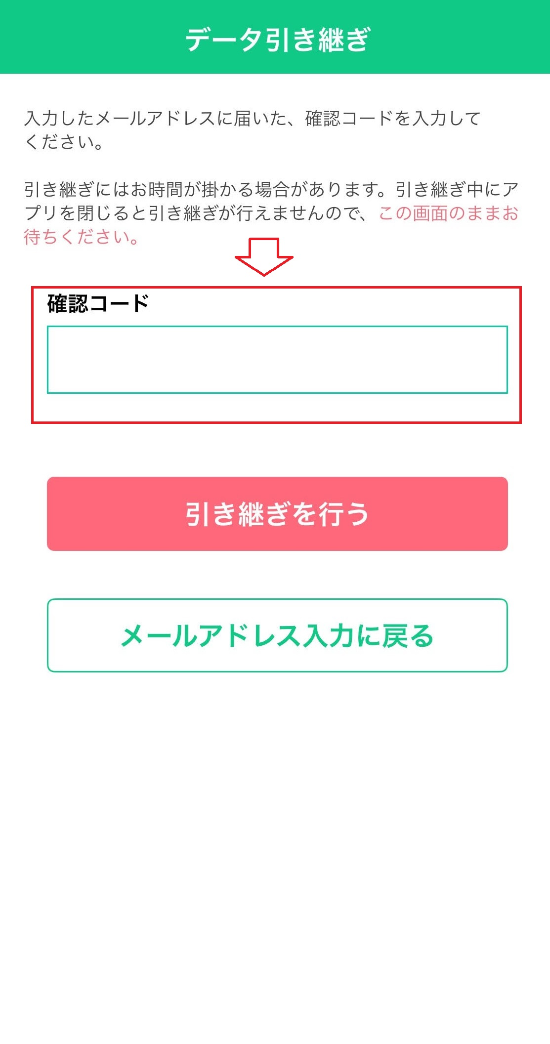
インストール後のその他操作手順
◆団体参加時に認証エラーが発生する場合
✓
前回の参加以降、スマートフォンの機種変更をしていませんか？
✓
前回の参加以降、退会をせずにaruku&を削除したり、別のアカウントでスタートしたりしていませんか？
→ 「●●は既に利用されています」 のエラーが発生する項目は、
一度登録された情報と同じ情報を登録することができない項目です。
お客様の状況に応じて、以下のご対応をお願いします。
過去に団体参加済みのアカウントで、”引き継ぎ用メールアドレス” を登録済みの方
→ アプリを再インストール後、「過去に利用したことがある方」 から
メールアドレスを入力し、引き継ぎの実施をお願いします。
過去に団体参加済みのアカウントで、”引き継ぎ用メールアドレス” を登録していない方
→団体管理者へ連絡し、過去の参加情報の削除を実施後、新しいアカウントを作成のうえ、団体へ再参加をお願いいたします。
※ 団体管理者側で確認できる歩数データは削除されますので、ご注意ください。
◆アカウント引き継ぎの注意点
※引継ぎ用メールアドレスが未登録の場合、過去の情報を復元することはできません。
必ずP8に記載の登録方法をご覧のうえ引継ぎメールアドレスの登録をお願いいたします。
※引き継ぎコードを利用したアカウント復元は、2024年12月19日をもって終了いたしました。

Slide 11
よくある質問
Q操作方法がわかりません
A. 下記のヘルプページをご参照ください。
iOS : https://help.arukuto.jp/webview/ios_arukuto/
Android :https://help.arukuto.jp/webview/android_arukuto/
※ ヘルプをみても解決しない場合は、下記のフォームよりお問い合わせください。
お客様サポート窓口： https://www.arukuto.jp/contact/
Qどのくらいの頻度でアプリを起動すればいいですか？
A. 1週間に1回はアプリを起動してください。
また、イベント最終日の歩数は翌日の12時までにアプリを
起動し、反映させてください。
歩数に関するヘルプ：
https://biz-help.arukuto.jp/howtouse/step/
Q複数の団体に参加することはできますか？
A.最大10個まで同時に参加することができます。
Qデータを引き継ぎたいです。
A.機種変更前に以下をご参照のうえ「引き継ぎ用メールアドレス」
の登録し、 新しい端末で引き継ぎの実施をお願いいたします。
登録/引き継ぎ方法：
https://help.arukuto.jp/webview/arukuto_help/other/inheriting.html

